Slide 1
CONDICIONES DE HIGIENE DE LOS ESTABLECIMIENTOS INDUSTRIALES
Trabajo Práctico Nº4
GRUPO 4:
Lautaro Mereles
Ivo Starikuvich
Ignacio Hernandez
Pablo Herrera

Slide 2
Pregunta Nro 1: ¿Cuál es la concentración máxima permisible de Malathion usado en una industria agrícola?¿Cuál es el uso principal de ese compuesto químico?

Slide 3
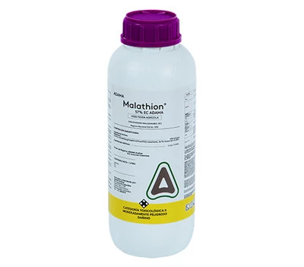
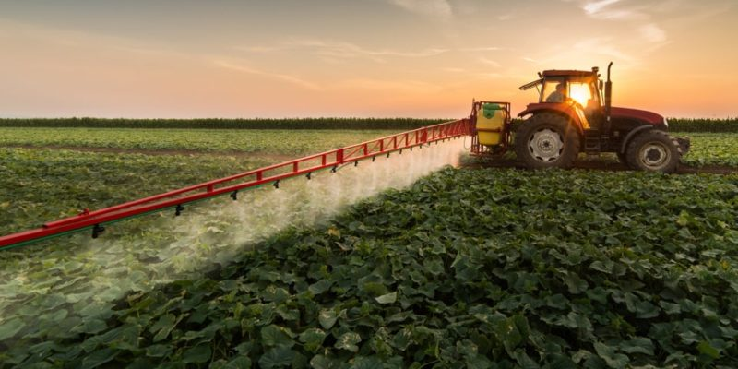
¿Que es el Malathion?
El malatión es un plaguicida usado para matar insectos en cosechas agrícolas, en productos almacenados, en campos de golf, jardines domésticos y en sitios donde crecen árboles y arbustos en el hogar. También se usa para matar mosquitos y la mosca de la fruta en extensas áreas al aire libre.
Actúa por contacto, inhalación e ingestión, sobre el sistema nervioso de los insectos.

Slide 4
Artículo 61
“Todo lugar de trabajo en el que se efectúan procesos que produzcan la contaminación del ambiente con gases, vapores, humos, nieblas, polvos, fibras, aerosoles o emanaciones de cualquier tipo, deberá disponer de dispositivos destinados a evitar que dichos contaminantes alcancen niveles que puedan afectar la salud del trabajador. Estos dispositivos deberán ajustarse a lo reglamentado en el capítulo 11 del presente decreto. “
1. La autoridad competente fijará concentraciones máximas permisibles para los ambientes de trabajo que figuran como Anexo III como tablas de concentraciones máximas permisibles, las que serán objeto de una revisión anual a fin de su actualización. Cada vez que sea necesario, podrán introducirse modificaciones, eliminaciones o agregados.
[...]

Slide 5
Concentración máxima permisible
Según lo establecido por el anexo III de Contaminación ambiental y contaminantes químicos, de la sustancia Malathion deberá haber:
Concentración máxima permisible ponderada en el tiempo (CMP): 10 mg/m^3
Concentración máxima permisible para cortos periodos de tiempo (CMP-CPT): 10 mg/m^3

Slide 6
¿Cómo nos afecta?
El malatión interfiere con el funcionamiento normal de los nervios y del cerebro.
Puede causar:
Dificultad para respirar
Opresión del pecho
Vómitos, calambres
Diarrea
Visión borrosa
Sudor excesivo
Mareo
Pérdida del conocimiento
Muerte

Slide 7
Pregunta Nro 2: ¿Cuál es la mínima intensidad de iluminación que se puede tener en un taller de moldeo de piezas de yeso en el sector de desmolde?

Slide 8

Iluminación
Una correcta iluminación es esencial para ver, sin dificultades, las tareas que se realizan en el puesto de trabajo y, también, en las zonas de paso, las vías de circulación, las escaleras o los pasillos.
Si la iluminación es deficiente, aumenta la posibilidad de que los trabajadores cometan fallos y como consecuencia puedan producirse accidentes. Y no sólo eso, también provoca fatiga visual que deriva en otros problemas como dolor de cabeza, cansancio, irritabilidad, mal humor.

Slide 9
Artículo 71
La iluminación en los lugares de trabajo deberá cumplimentar lo siguiente:
1. La composición espectral de la luz deberá ser adecuada a la tarea a realizar, de modo que permita observar o reproducir los colores en la medida que sea necesario.
2. El efecto estroboscópico, será evitado.
3. La iluminación será adecuada a la tarea a efectuar, teniendo en cuenta el mínimo tamaño a percibir, la reflexión de los elementos, el contraste y el movimiento.
4. Las fuentes de iluminación no deberán producir deslumbramientos, directo o reflejado, para lo que se distribuirán y orientarán convenientemente las luminarias y superficies reflectantes existentes en el local.
5. La uniformidad de la iluminación, así como las sombras y contrastes serán adecuados a la tarea que se realice.

Slide 10
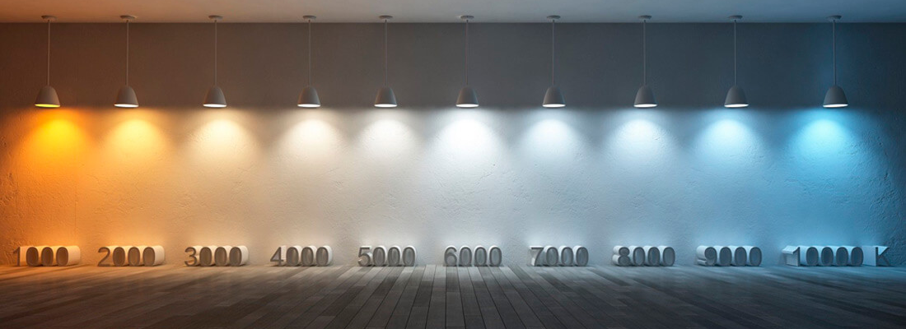
Anexo IV, Capítulo XII, Iluminación y color
“La iluminancia media se determinará efectuando la media aritmética de la iluminancia general considerada en todo el local, y la iluminancia mínima será el menor valor de iluminancia en las superficies de trabajo o en un plano horizontal a 0,80 m. del suelo. Este procedimiento no se aplicará a lugares de tránsito, de ingreso o egreso de personal o iluminación de emergencia”

Slide 11

TABLA 1-Intensidad media de iluminación para diversas Clases de tarea visual:
Visión ocasional solamente: 100 lux (Para permitir movimientos seguros)
Tareas intermitentes ordinarias y fáciles, con contrastes fuertes: 100 a 300 lux
Tareas moderadamente críticas y prolongadas, con detalles medianos: 300 a 750 lux.
Tareas severas y prolongadas y de poco contraste: 750 a 1500 lux.
Tareas muy severas y prolongadas, con detalles minuciosos o muy poco contraste: 1500 a 3000 lux.
3000 lux (Trabajo fino de relojería y reparación)
Tareas excepcionales, difíciles o importantes: 5000 a 10000 lux.
TABLA 2-Intensidad mínima de iluminación (Basada en norma IRAM-AADL J 20-06):
Moldeo de piezas de yeso en el sector de desmolde → 100 lux mínimo

Slide 12
Pregunta Nro 3: ¿Cuál es el valor del calor metabólico de un operario que trabaja de pie y utiliza un solo brazo realizando tareas livianas de embalaje de frutas?

Slide 13
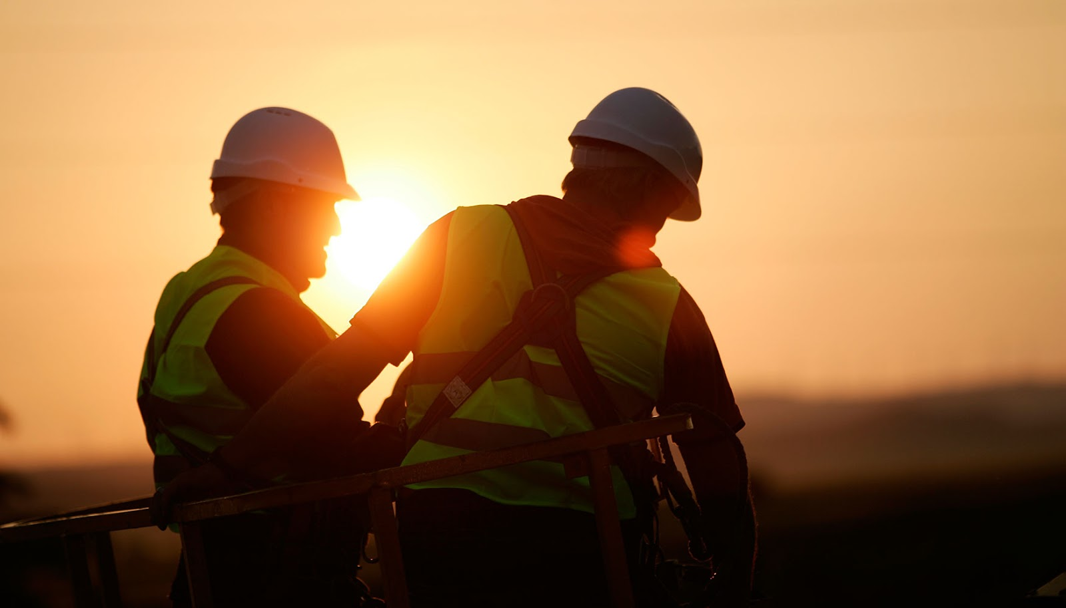
Estrés Térmico
El estrés térmico es la carga neta de calor a la que un trabajador puede estar expuesto como consecuencia de las contribuciones combinadas del gasto energético del trabajo, de los factores ambientales y de la vestimenta.
Con la información del valor del estrés térmico calculado se puede evaluar, corregir y garantizar la comodidad térmica del trabajador.

Slide 14
Consecuencias del Estrés Térmico
Un estrés térmico medio o moderado puede causar malestar y puede afectar de forma adversa a la realización del trabajo y la seguridad. A medida que se aproxima a los límites de tolerancia humana, aumenta el riesgo de los trastornos relacionados con el calor. Si el organismo no puede eliminar calor, este se acumula y se eleva la temperatura corporal, debiendo adaptarse a las nuevas condiciones y afectando la fisiología general del organismo.
Algunas de las consecuencias a las que lleva el calor son:
Erupción Cutánea
Calambres
Síncope de Calor
Deshidratación
Agotamiento por Calor
Golpe de Calor

Slide 15
Factores de las condiciones higrotérmicas
Estas son las condiciones determinadas por la temperatura, humedad, velocidad de aire y radiación térmica.
Temperatura del aire.
Humedad relativa.
Intercambio calórico por radiación
Velocidad del aire
Intercambio calórico por convección
Intercambio calórico por respiración
Intercambio calórico por evaporación
Calor metabólico: Es una consecuencia de la actividad corporal y debe ser estimado en cada caso en particular M=Mb + MI + MII
M: Calor metabólico
Mb: Metabolismo basal (considerando 70 Kcal/hora o 70 W)
MI: Depende de la posición del cuerpo
MII: Depende del tipo de trabajo.

Slide 16
Estimación del calor metabólico
Se considerará el calor metabólico (M) como la sumatoria del metabolismo basal (MB), y las adiciones derivadas de la posición (MI) y el tipo de trabajo (MII), por lo que:
M=Mb + MI + MII
M: Calor metabólico
Mb: Metabolismo basal (considerando 70 Kcal/hora o 70 W)
MI: Depende de la posición del cuerpo
MII: Depende del tipo de trabajo

Slide 17
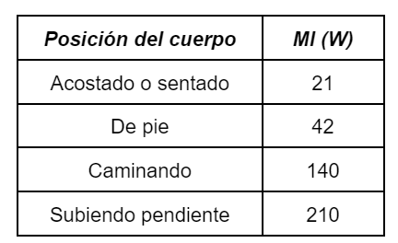
Cálculo de Calor Metabólico

Slide 18
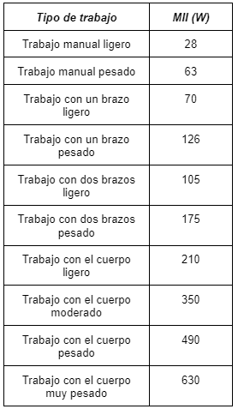

Slide 19
Cálculo de Calor Metabólico
Mb = 70W
MI = 42W
MII = 70W
Siendo la ecuación: M=Mb + MI + MII → M = 182W

